Slide 1
邀请耶稣 约翰福音 2:1 – 11

Slide 2
邀请耶稣 一， 经文 二， 经文总结 三，邀请耶稣进入我们的生命中

Slide 3
一， 经文 2:1 第三日，在加利利的迦拿有娶亲的筵席，耶稣的母亲在那里。耶稣和他的门徒也被请去赴席。酒用尽了，耶稣的母亲对他说：“他们没有酒了。” 耶稣说：“母亲(原文作“妇人”)，我与你有什么相干？我的时候还没有到。” 他母亲对用人说：“他告诉你们什么，你们就作什么。” 照犹太人洁净的规矩，有六口石缸摆在那里，每口可以盛两三桶水。

Slide 4
耶稣对用人说：“把缸倒满了水。”他们就倒满了，直到缸口。 耶稣又说：“现在可以舀出来，送给管筵席的。”他们就送了去。 管筵席的尝了那水变的酒，并不知道是哪里来的，只有舀水的用人知道。管筵席的便叫新郎来， 对他说：“人都是先摆上好酒，等客喝足了，才摆上次的；你倒把好酒留到如今！” 这是耶稣所行的头一件神迹，是在加利利的迦拿行的，显出他的荣耀来；他的门徒就信他了。

Slide 5
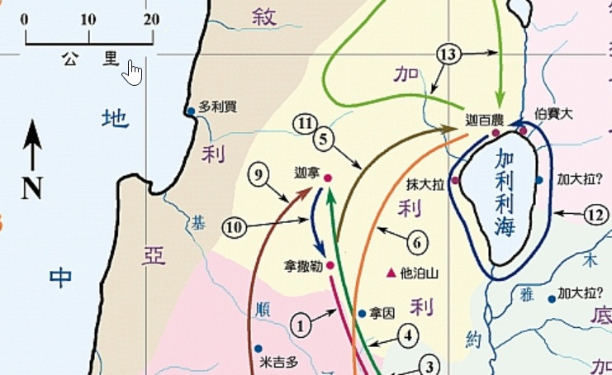

Slide 6
二， 经文总结
5W
What？ Who？Why ？Where？When？
时间， 地点， 人物， 事件， 原因， 后果
真实发生的事，
显出他的荣耀来；
他的门徒就信他了。

Slide 7
三，邀请耶稣进入我们的生命中
1， 邀请耶稣进入我们的生命， 我们就能够认识耶稣， 从而能够认识我们自己
2，邀请耶稣进入我们的生命， 耶稣的话也随之进入我们的生命， 我们照着去做就有神迹。

Slide 8
列子：
弗5:22 你们作妻子的、当顺服自己的丈夫、如同顺服主．
5:26 你们作丈夫的、要爱你们的妻子、正如基督爱教会、为教会舍己．
“把缸倒满了水。”
“现在可以舀出来，送给管筵席的。”
实例

